Slide 1
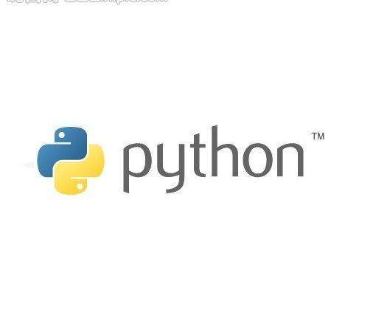



第1章
绪论课后习题
第1章
计算机科学与技术系
上海师范大学信息与机电学院
Android操作系统概述
李鲁群 （教授）
success@shnu.edu.cn

Slide 2

习题与课外阅读
1.Python语言最初由谁开发的？现在最新版本是多少？官方网站？
Python语言最初是由荷兰程序员吉多·范罗苏姆开发的，他是Python之父。
截至2020年11月16日，目前的最新版本是3.9.0
官方网站为：https://www.python.org/

Slide 3
习题与课外阅读
2.Python语言的技术“生态圈”组成情况是怎样的？
Python官方网站由Python技术、PSF组织、Docs、PyPI资源、就业Jobs、社区Community 六大板块组成。
从Python管阀网站这6大板块的内容可以看出Python语言已经形成了一个从Python技术、管理、文档、社区，到行业人才需求的技术“生态圈”。这也是Python能迅速发展壮大的原因。

Slide 4
习题与课外阅读
3.PSF组织的职能与作用？ PyCon是什么类型的技术会议？
PSF（The Python Software Foundation）：非盈利组织机构，制定、普及Python语言相关标准。它组织Pycon全球年会，发布最新技术与应用。

Slide 5
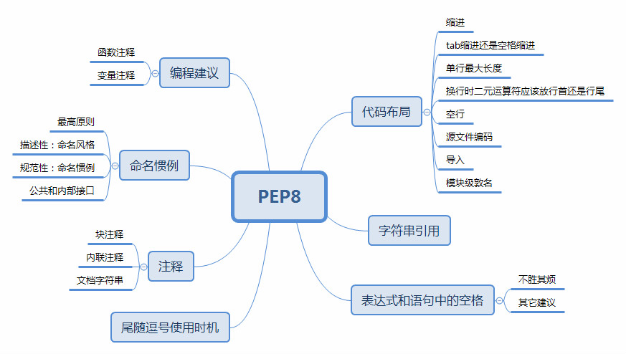
习题与课外阅读
4.PEP： Python Enhancement Proposals 是什么？PEP 8的主要内容是什么？
PEP是Python增强建议书，是一些建议性东西。

Slide 6
习题与课外阅读
5.试分析Python人才行业需求。
Python语言开发能力是前端、后端、算法、数据分析与大数据开发工程师岗位的基础。另外，随着Python在深度学习、FPGA硬件开发、物联网与云计算领域应用，相关领域对Python应用人才需求，仍有很大的发展空间。

Slide 7




